Slide 1


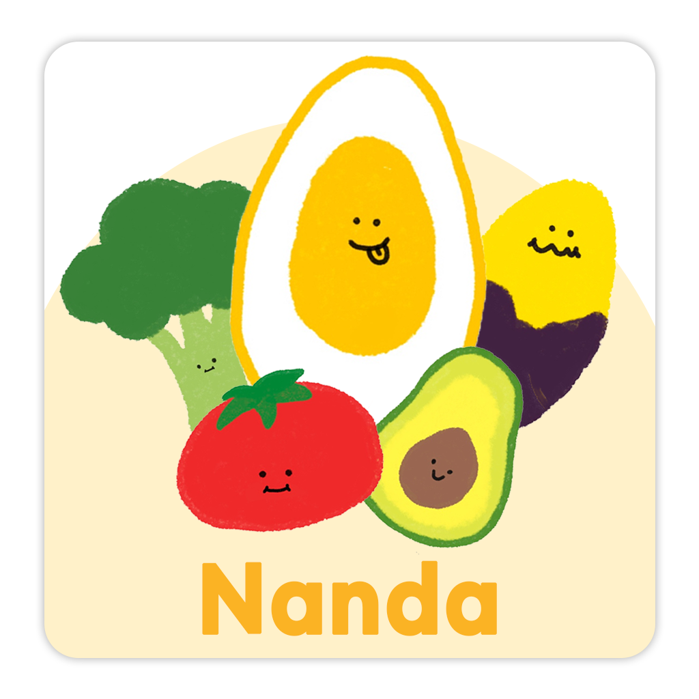
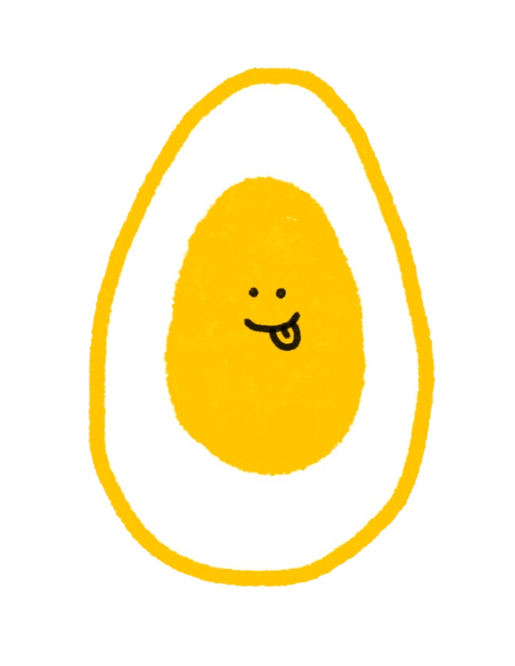
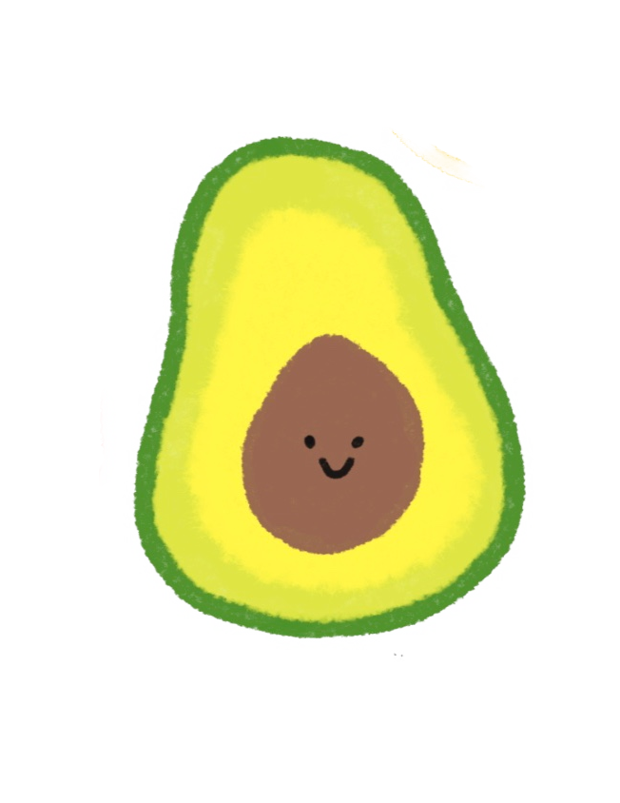
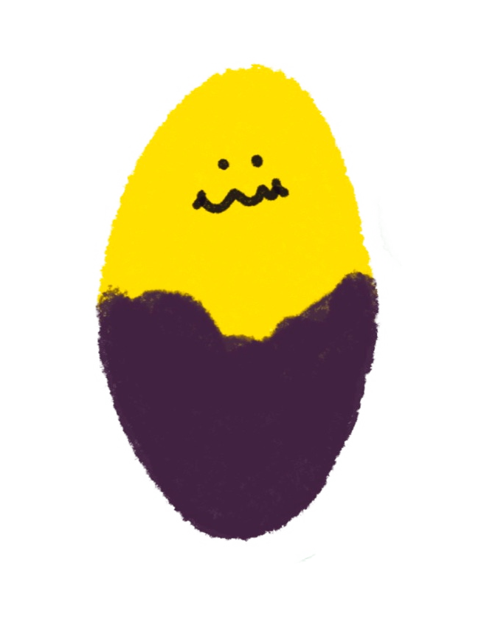
Diet control Application.
식단관리
어플리케이션
SHOPPING MALL
eat eggs while on a diet and become light as if flying in the sky.
Avocados have lower sugar content than other fruits and are rich in dietary fiber and single unsaturated fat.
Eating sweet potatoes is suitable for dieting because blood sugar levels go up little by little.
2조 송채령,성모화,최은미

Slide 2


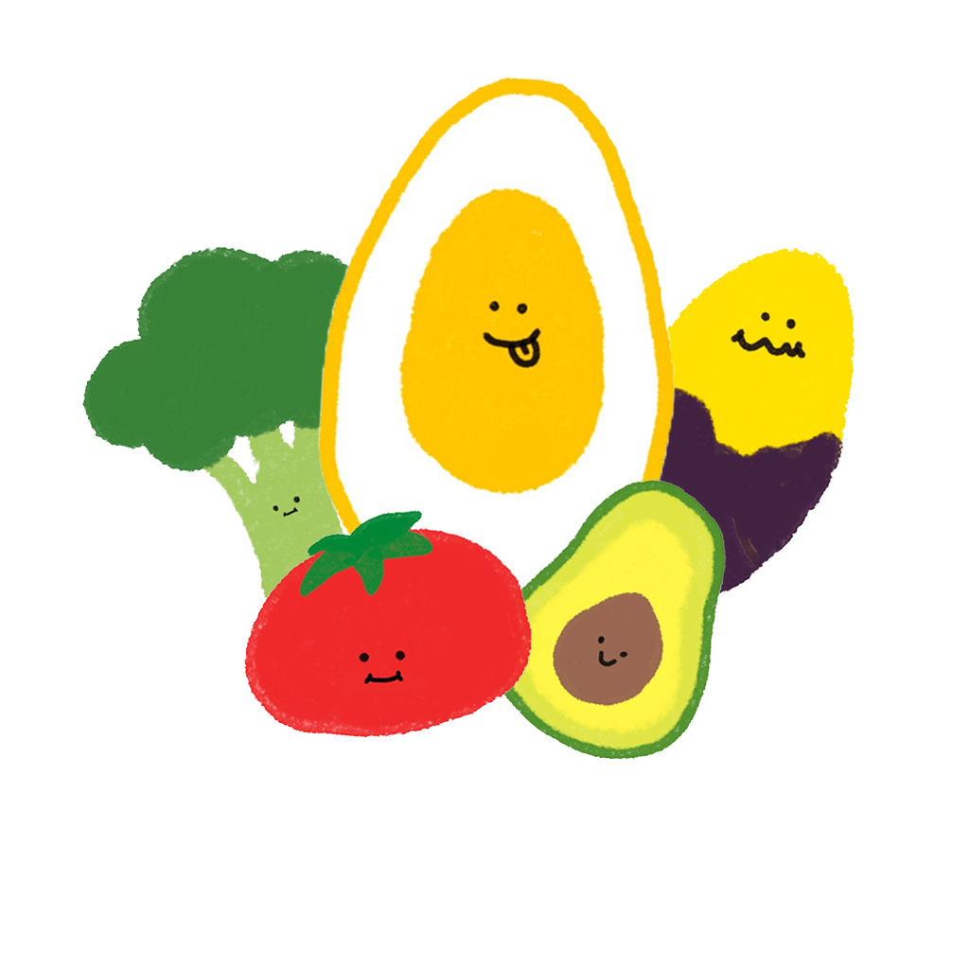
Contents
01
어플리케이션 소개
주제 및 컨셉
이름 및 아이콘
03. 메인컬러
02
기획의도, 타겟층
기획의도
페르소나
03
시장 분석
경쟁어플 분석
전략
04
어플리케이션 IA
구성도
01

Slide 3
with nanda app.
01. 어플리케이션 소개
01

Slide 4

01 어플리케이션 소개
01.주제 및 컨셉
주제
컨셉
식단관리 어플리케이션
쉽게 포기 할 수 있는 다이어트 중 딱딱하지않고 아기자기한 식단관리 어플로 목표치를 달성하기 쉽게
도와주는 식단관리 어플
01

Slide 5
01 어플리케이션 소개
02.이름 및 아이콘
Nanda
계란의 ‘란(난)’과 다이어트의 ‘다’를 합쳐 ‘난다’ 제목을 설정하였고,
난다 라는 동사에 가볍다 라는 의중적 의미를 같이 담아 제목을 설정했습니다.

Slide 6
with nanda app.
02. 기획의도, 페르소나
02

Slide 7
02 기획의도, 타겟층
01.기획의도
02
기획의도
타겟층
다이어트 중에 식단관리 어플을 조금더 친숙하고 딱딱하지 않게 느끼고 싶은 사용자들을 위해 기획하였고
지속 가능한 체중 관리와 목표 달성을 위해서 기록은 편하고 쉽게, 매일 들어가서 작성하기 위해 친숙한 분위기로 어플을 기획
체중에 민감한 20~ 40연령대의 여성들.
건강하게,빠르게,느리게 등 사용자가 각각 원하는 속도에
(고객의니즈) 따라 다이어트를 할 수 있게 타겟층 설정

Slide 8



02 기획의도, 타켓층
02.페르소나
페르소나 정의
특정한 사용자의 가상버전
20세 취준생 스트레스만땅
30세 직장인 예비신부
40세 체계적인 다이어트를 원함
이지은
임나영
이보영
“취업 스트레스로 폭식을 했더니
살이 불어나서 스트레스는 올라가고
자신감은 점점 떨어져서
걱정이에요”
“6개월 뒤 결혼을 앞두고 있는 예비신부입니다.
제 일생일대 한번뿐인
결혼식을 위해서 다이어트를 해야하는데
도통 의지가 생기지 않고, 어떻게 해야 제가
목표하는만큼 뺄 수 있을지 모르겠어요.”
“매일 식단마다 적정 칼로리를 체크 하는게 어려워서
식단관리에 소홀하게 돼요
하루하루 뭘 먹었는지 기록하고 변화하는
내 모습도 기록으로 남기고 싶어요.
그리고 좀 더 체계적으로 하기 위해서
식사시간을 정해서 먹고싶은데 자꾸 할일이 많아서 까먹게 되네요”
02
Lee Ji-Eun
Im Na-young
Lee Bo-Young

Slide 9
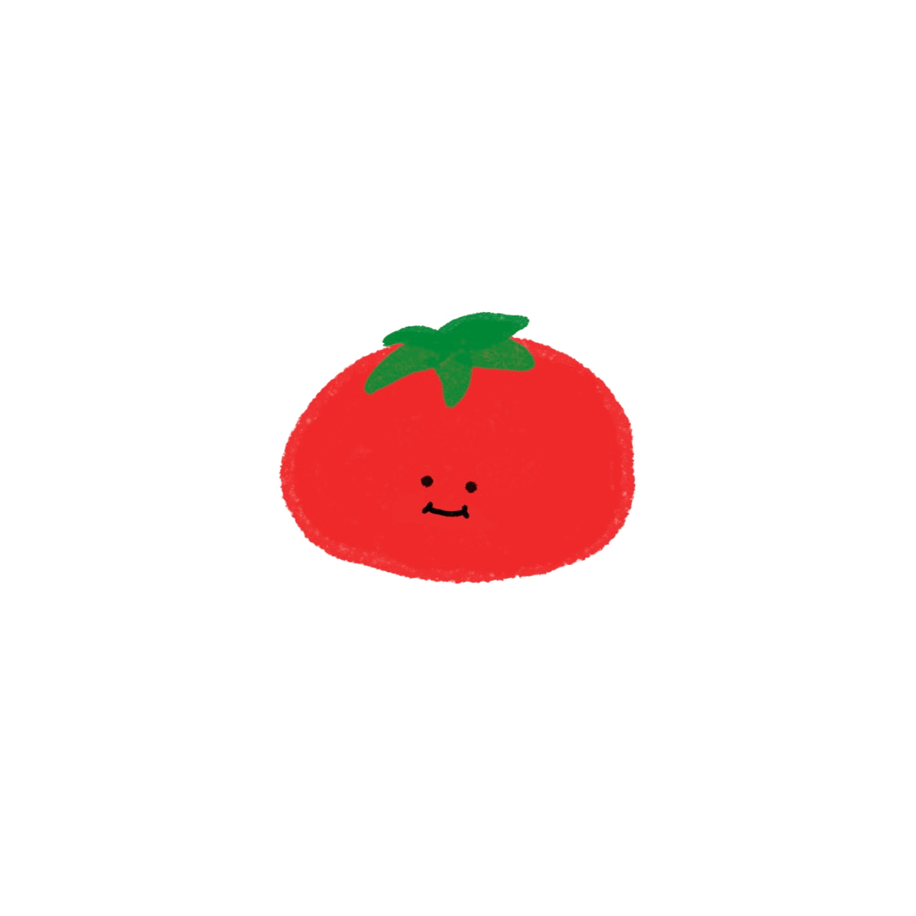
with nanda app.
03. 시장분석
03

Slide 10

03 시장분석
01.경쟁어플분석
눔(Noom)
눔(Noom)
장점 (커뮤니티 기능, 검색 기능)
사람들과 대화하고 응원할 수 있어, 동기부여와 운동에대한 열정이 생김
검색기능으로 음식의 칼로리를 알 수 있어 식단관리하기 편리함
단점 (레이아웃, 알람 기능)
전체적인 레이아웃이 심플하게 되어 사용하기 쉬워보이나, 반대로 심심하고 단조로워보인다는 느낌을 줌
알람기능이 없어, 제 시각에 식사하는 걸 까먹음
건강코치와 멤버들과
소통하며 건강관리
03

Slide 11

03 시장분석
01.경쟁어플분석
눔(Noom)
밀리그램
장점 (캘린더 기능, 그룹 기능)
캘린더 기능으로 달에대한 기록을 한 번에 볼 수 있어서 좋음
대체적으로 심플해서 보기 편리하고, 사용하기 쉬움
친구들과 함께 운동챌린지를 도전할 수 있어서 재미있고, 동기부여가됨
하루 식사기록을 한 번에 볼 수 있어서 편리함
단점 (칼로리 측정 기능)
먹은 음식의 칼로리를 알 수 없어서 불편함
식단, 운동,
신체 기록어플
03

Slide 12
03 시장분석
02.전략:차별화
01
Step1
Step2
Step3
보완 수정할 점
니즈 파악
차별화
먹은 음식의 칼로리를 알 수 없어서 불편함
전체적인 레이아웃이 심심하고 단조로워보인다는 느낌을 줌
알람기능이 없어, 제 시각에 식사하는 걸 까먹음
하루 섭취 칼로리를 지정해둬서 체계적인 식단관리 가능
여성이 주요 고객층인 점을 겨냥해, 아이콘을 귀엽게 디자인함
알람기능을 통해, 제 시각에 식사를 할 수 있도록 도와줌

Slide 13

with nanda app.
04. 어플리케이션 IA
04

Slide 14
어플리케이션 구성도
PRIMARY COLOR
TEXT COLOR
메인페이지
로딩화면(어플소개)
• 나눔고딕
• 카페24써라운드에어
• 영문: Happy monkey
서브페이지
내정보입력
알림기능설정
·이름,프로필 설정
·생년월일, 키 ,몸무게
·선호하는 다이어트 속도 선택
다이어트 한줄 명언
메인화면
환경설정
·어플정보
운동일지&내몸상태
식단 일기
모아보기 (하루)
모아보기 (한달)
분석 (한달)
운동일지
·메모(오늘한 운동)
· 체중
· 골격근량
· 체지방률
·눈바디(사진추가)
생활기록
·컨디션
· 취침시간
· 기상시간
·배변
·생리여부
·간단메모
· 식단점수
· 분류
· 식사량
· 식사시간
· 간단메모
·하루식단 사진
·캘린더+아이콘
·그래프
04

Slide 15
Thank you!

